Slide 1
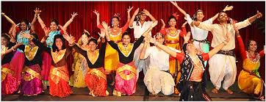
সবাইকে শুভেচ্ছা

Slide 2
পরিচিতি
পাঠ-পরিচিতি
শিক্ষক – পরিচিতি
শ্রেণি : নবম
বিষয় : বাংলা প্রথম পত্র
সময় : ৪৫ মিনিট
তারিখ : ২২- ১২ – ২০১৯ ইং
নিমাই চন্দ্র মন্ডল,
সহকারী শিক্ষক,
পলাশী মাধ্যমিক বিদ্যালয়,
রোহিতা, মনিরামপুর, যশোর।

Slide 3
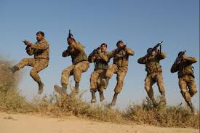
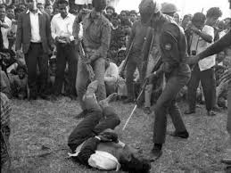
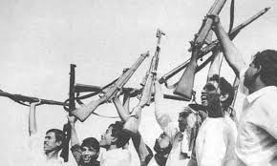
ছবিগুলিতে তোমরা কী কী দেখতে পাচ্ছ ?

Slide 4
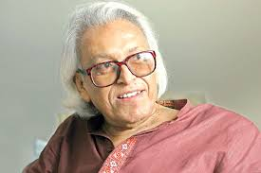
তাহলে আমাদের আজকের পাঠ
“তোমাকে পাওয়ার জন্য, হে স্বাধীনতা”
শামসুর রাহমান

Slide 5
শিখন ফল
এই পাঠ শেষে শিক্ষার্থীরা------------
১, কবির জন্ম পরিচিতি বলতে ও লিখতে পারবে।
২, নতুন শব্দগুলোর অর্থসহ বাক্য গঠন করতে পারবে।
৩,স্বাধীনতার জন্য এদেশের সর্বস্তরের মানুষের আত্নত্যাগের স্বরুপ ব্যাখ্যা করতে পারবে।

Slide 6
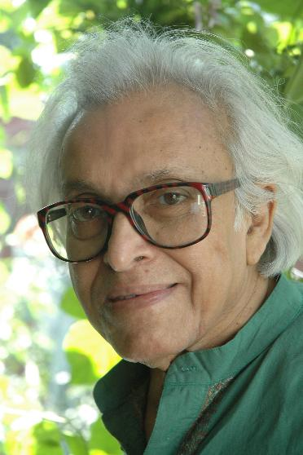
কবি – পরিচিতি
পিতা-মাতা : পিতার নাম মোখলেসুর রহমান চৌধূরী, মাতার নাম আমেনা খাতুন ।
জন্ম : ১৯২৯ সালের ২৪শে অক্টোবর ঢাকা শহরে পৈতৃক নিবাস নরসিংদী জেলায় রামপুরা থানায়।
শামসুর রাহমান
শিক্ষাজীবন : ১৯৪৫ সালে ম্যাট্রিক ও ১৯৪৭ সালে ইন্টারমিডিয়েট ঢাকা বিশ্ববিদ্যালয় থেকে স্নাতক ডিগ্রী লাভ করেন।
পেশা : সাংবাদিকতা।
সাহিত্যিক পরিচয় : কাব্য সাধনায় নিয়োজিত ছিলেন। কবিতায় বিশেষ করে মধ্যবিত্ত নাগরিক জীবনের প্রত্যাশা, হতাশা, বিচ্ছন্নতা,বৈরাগ্য ও সংগ্রাম। উপমা ও চিত্রকল্পে প্রকৃতিনির্ভর এবং বিষয় ও উপাদানে শহরকেন্দ্রিক।
উল্লেখযোগ্য রচনা : কাব্যগ্রন্থ : বিধবস্ত নীলিমা, নিরালোকে দিব্যরথ, বন্দী শিবির থেকে, বুক তার বাংলাদেশের হুদয়,হরিণের হাড়, বাংলাদেশ স্বপ্ন দ্যাখে, দেশদ্রোহী হতে ইচ্ছে করে।
পুরস্কার : বাংলা একাডেমি পুরস্কার সহ অসংখ্যা পুরস্কার ও সন্মাননায় ভুষিত।
মৃত্যু : ২০০৬ সালের ১৭ আগস্ট মৃত্যুবরণ করেন।

Slide 7
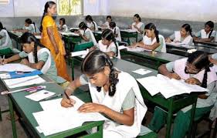
একক কাজ
জ্ঞানমূলক প্রশ্ন, সময়=৩ মিঃ
১, নিচের কোনটি কবি শামসুর রাহমানের রচিত কাব্যগ্রন্থ নয় ?
ক) নিরালোকে দিব্যরথ খ) বন্দী শিবির থেকে
গ) বিধ্বস্ত নীলিমা ঘ) ছাড়পত্র
২, কবি শামসুর রাহমানের পিতার নাম কী ?
ক) স্বপন চৌধূরী খ) আসলাম চৌধূরী
গ) রওনক চৌধূরী ঘ) মোখলেসুর রহমান চৌধূরী

Slide 8
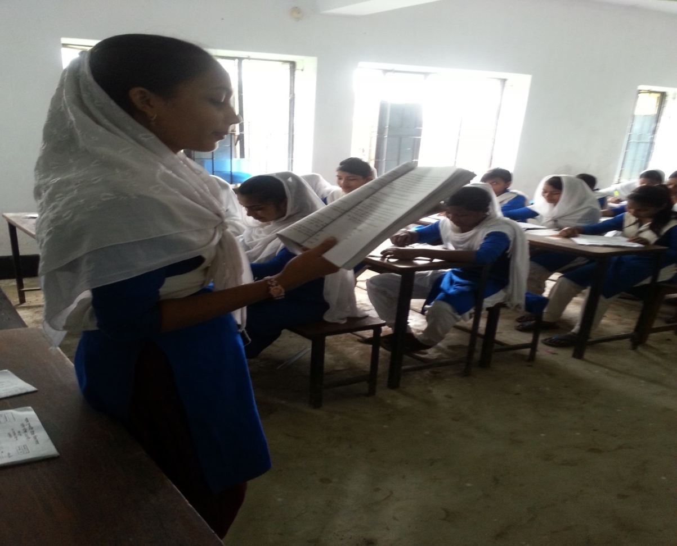
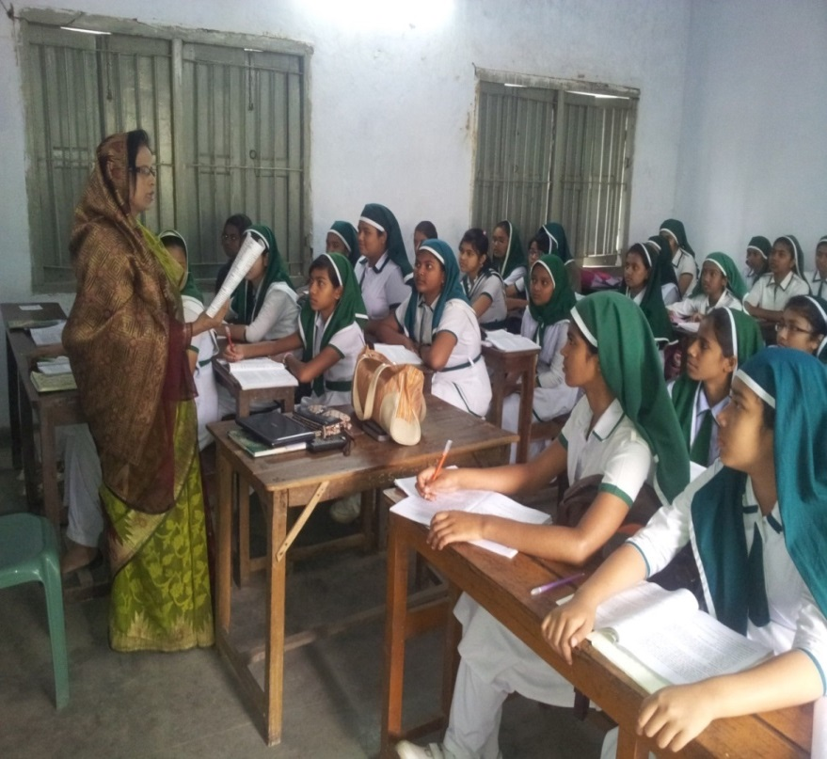
আদর্শ পাঠ
সরব পাঠ

Slide 9
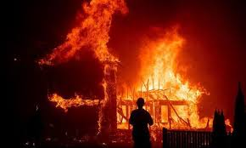
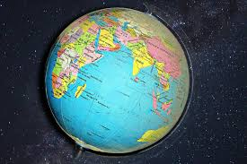
নতুন শব্দের অর্থ
১) ‘খান্ডবদাহন’
১) ভয়াবহ অগ্নিকান্ড।
২) ‘বাস্তুভিটা’
২) বসতবাড়ি।
৩) ‘বিধবস্ত’
৩) যা ধবংস হয়েছে।
৪) ‘যত্রতত্র’
৪] সব জায়গায়।

Slide 10
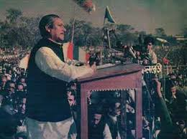
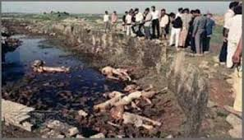
পাঠ- বিশ্লেষণ
তোমাকে পাওয়ার জন্য, হে স্বাধীনতা
তোমাকে পাওয়ার জন্য
আর কতবার ভাসতে হবে রক্তগঙ্গায় ?
আর কতবার দেখতে হবে খান্ডবদাহন ?

Slide 11
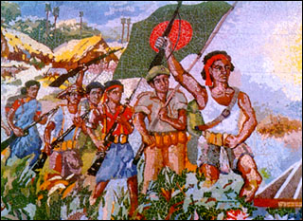
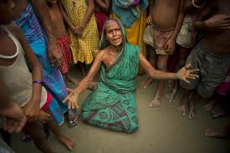
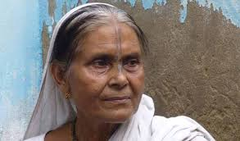
তুমি আসবে বলে, হে স্বাধীনতা,
সাকিনা বিবির কপাল ভাঙল,
সিঁথির সিঁদুর মুছে গেল হরিদাসীর।
তুমি আসবে বলে, হে স্বাধীনতা,

Slide 12
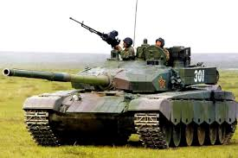
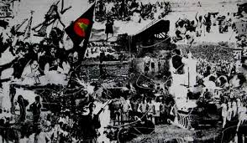
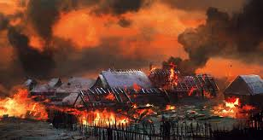
শহরের বুকে জলপাই রঙের ট্যাঙ্ক এলো
দানবের মতো চিৎকার করতে করতে
তুমি আসবে বলে, হে স্বাধীনতা,
ছাত্রাবাস,বস্তি উজাড় হলো। রিকয়েললেস রাইফেল
আর মেশিনগান খই ফোটাল যত্রতত্র।

Slide 13
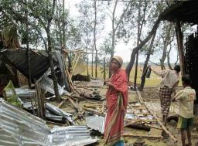
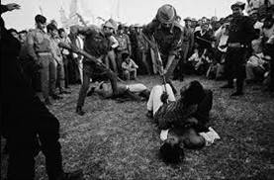
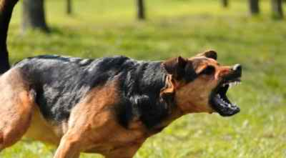
তুমি আসবে বলে ছাই হলো গ্রামের পর গ্রাম।
তুমি আসবে বলে বিধ্বস্ত পাড়ার প্রভুর বাস্তভিটার
ভগ্নস্তপে দাঁড়িয়ে একটানা আর্তনাদ করল একটা কুকুর।
তুমি আসবে বলে, হে স্বাধীনতা,
অবুঝ শিশু হামাগুড়ি দিল পিতা-মাতার লাশের উপর।

Slide 14
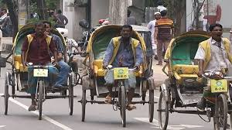
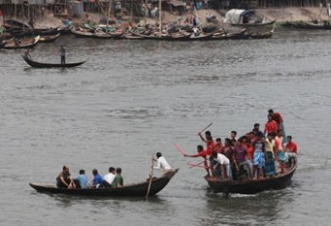
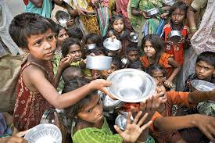
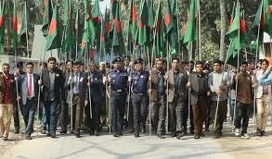
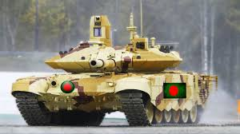
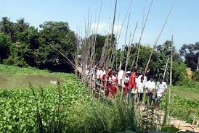
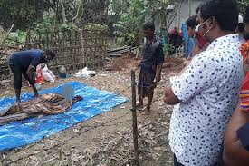
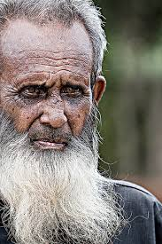
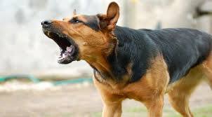
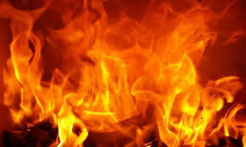
পাঠ- বিশ্লেষণ

Slide 15
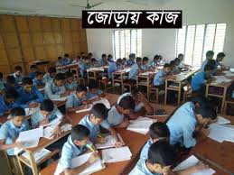
জোড়ায় কাজ
অভিন্ন তথ্যভিত্তিক প্রশ্ন , সময় = ৩ মিঃ
নিচের উদ্দীপকটি পড়ে ১ ও ২ নম্বর প্রশ্নের উত্তর দাও :
সাবাস বাংলাদেশ,এ পৃথিবী
অবাক তাকিয়ে রয় ;
জ্বলে-পুড়ে মরে ছারখার
তবু মাথা নোয়াবার নয়।
১, উদ্দীপকের সাথে ‘তোমাকে পাওয়ার জন্যে, হে স্বাধীনতা’ কবিতার সাদৃশ্য কোথয় ?
ক) বাংলাদেশের ঐতিহ্যে খ ) মুক্তিযুদ্ধের স্মৃতি গাথায়
গ) বাংলাদেশের ভাষা আন্দোলনে ঘ) স্বাধীনতা চেতনা
২,উদ্দীপকের তৃতীয় চরণে ‘তোমাকে পাওয়ার জন্যে, হে স্বাধীনতা’ কবিতায় যে দিকটি ফুটে উঠেছে –
।, ছাত্রবাসে পাকিস্তানি বাহিনীর আক্রমণ
।।, বাঙালী গড়ে তোলার আক্রমণ
।।।, পাকিস্তানি বাহিনী কর্তৃক গ্রামের পর গ্রাম পুড়িয়ে দেওয়া
নিচের কোনটি সঠিক ?
ক) । খ) । ও ।। গ) । ও ।।। ঘ) ।,।। ও ।।।
উত্তর= ১, ঘ। ২, গ।

Slide 16
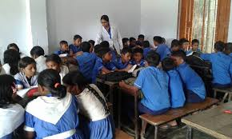
দলগত কাজ
অনুধাবনমূলক প্রশ্ন, সমইয় = ৫ মিঃ
গ = দল
১, সিঁথির সিঁদুর মুছে গেল হরিদাসীর-চরণটি ব্যাখ্যা করো ?
ক = দল
১, আর কতবার দেখতে হবে খান্ডবদাহন-চরণটি ব্যাখ্যা করো ?
খ= দল
১, কার মাধ্যমে নতুন পৃথিবী জন্ম হওয়ার কথা বলা হয়েছে ? বুঝিয়ে লেখো ।
ঘ =দল
১, সবাই স্বাধীনতার জন্য অধীরভাবে প্রতিক্ষা করছে কেন ?

Slide 17
মুল্যায়ণ
১) ‘খান্ডবদাহন’ শব্দের অর্থ কী ?
২) “তোমাকে পাওয়ার জন্যে , হে স্বাধীনতা” কবিতাটি কোথা হইতে নেওয়া হয়েছে ?
৩) তেজি তরুণ আসলে কে ?
৪) কার চুল বাতাসে নড়ছে ?
উত্তর=১, ভয়াবহ অগ্নিকান্ড.২,বন্দী শিবির থেকে। ৩, গেরিলা যোদ্ধা। ৪,এক বুড়ো।

Slide 18
বাড়ির কাজ
১, মুক্তিযুদ্ধ চলাকালীন হানাদার বাহিনীর অমানবিক অত্যাচারের স্বরুপ ব্যাখ্যা করো।

Slide 19
সবাইকে – ধন্যবাদ

